Slide 1
Kuliah Pengantar Blok 4.1 PENCEMARAN LINGKUNGAN OLEH PESTISIDA
Oleh : dr. Yuniar Lestari, MKes

Slide 2
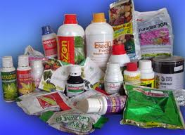
Pengertian Pestisida
Pest = hama
Cida = pembunuh
Zat / substansi kimia untuk membunuh atau mengendalikan hama
Hama : serangga, fungi, bakteri, virus, tumbuhan, dll

Slide 3
Pestisida sudah lama digunakan
Tahun 1200 SM → kapur dan abu kayu sbg
pembasmi hama gudang
Th 1000 SM → penggunaan sulfur sebagai
fumigan
Th 900 → penggunaan Arsenic
dst.

Slide 4
Kelompok Pestisida Utama :
Kelompok | Pengertian | Contoh /senyawa
Insektisida | Pembunuh serangga | Paration, diklorfos, diazinon, malation,..
Herbisida | Pembunuh gulma (tanaman pengganggu) | Klorofenoksi, klorakne, parakuat,…
Fungisida | Pembunuh jamur | Dimetiltiokarbamat, ftamilida, pentaklorofenol,..
Rodentisida | Pembunuh hewan pengerat | Warfarin, tiourea, striknin,..
Fumigan | Bentuk gas, cairan mudah menguap, | Akrinonitril, kloropikrin, etilendibromida, ..

Slide 5
Peranan Pestisida
Perlindungan tanaman
Pengawetan kayu/hasil hutan
Pengendalian vektor penyakit
Pengendalian rayap,
dll

Slide 6
Penggunaan Pestisida Pertanian
Penggunaan pestisida di bidang pertanian (pengelolaan tanaman) meningkat sejak program intensifikasi pertanian dicanangkan oleh pemerintah pada tahun 1970-an.
Bahkan sebagian besar petani sudah “tergantung” pada pestisida.
Mereka beranggapan bahwa pestisida adalah “penyelamat” dari serangan hama.

Slide 7
Peranan Pestisida
Peningkatan Produk
pangan
Pestisida
Cara lain ??
Pemenuhan kebutuhan pangan
Dampak ??

Slide 8
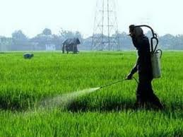
75% aplikasi dengan disemprotkan, bercampur dengan udara, terbang bersama angin.
60 – 99% akan mencapai target, tapi jika dalam bentuk serbuk hanya 10 – 40% mencapai target
Semakin kecil butiran , semakin jauh terbawa angin.

Slide 9
Kelebihan pestisida
Pestisida dapat diaplikasikan secara mudah hampir di setiap waktu dan tempat;
Pengendalian dengan pestisida hasilnya dapat dilihat dalam waktu singkat;
Pestisida dapat diaplikasikan dalam areal yang luas dan dalam waktu yang relatif tidak terlalu lama;
Pestisida mudah diperoleh dan dapat dijumpai bahkan sampai di kios-kios pedesaan.

Slide 10
Dampak Negatif :
Keracunan dan kematian pada manusia, ternak dan hewan piaraan, satwa liar, ikan dan biota air lainnya, biota tanah, tanaman, musuh alami, OPT bukan sasaran;
Terjadinya resistensi;
Pencemaran lingkungan hidup;
Residu pestisida yang berdampak negatif terhadap konsumen;
Terhambatnya perdagangan hasil pertanian.

Slide 11
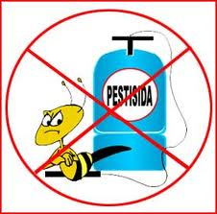
Komisi Pestisida mengidentifikasikan beberapa dampak yang mungkin timbul :
Keracunan pada pemakai/pekerja : petani, penjual pestisida, pekerja gudang pestisida,..
Keracunan ternak dan hewan piaraan : langsung atau tak langsung
Keracunan pada ikan
Keracunan satwa liar : langsung atau tidak langsung

Slide 12
Kerusakan tanaman
Kematian musuh alami hama
Kenaikan populasi jasad pengganggu
Resistensi jasad pengganggu
Meninggalkan residu

Slide 13
Pencemaran Air
residu pestisida yang tercecer dari penyemprotan di sawah-sawah
Residu masuk air sungai,
mengalir ke parit-parit sawah, masuk ke saluran tersier ke saluran sekunder dan terbuang ke sungai kita.
Sungai mengalir masuk kota, menuju ke hilir dan sebagian rakyat menggunakan air di hilir untuk mandi, cuci dan kakus.

Slide 14
Kasus pencemaran air
Akibat kebocoran pabrik pestisida.
di Amerika, di tepi sungai Mississipi (dekade 60-an).
Akibat bocornya pabrik tersebut, ribuan ton pestisida (endrin) terbuang percuma ke sungai Mississipi dan ribuan ton ikan, yang diperkirakan 150 juta ekor ikan mati sia-sia. Nasib sengsara bagi masyarakat sekitarnya. Kebutuhan ikan masyarakat Mississipi sekarang tidak dapat lagi terpenuhi.
Timbul bau busuk yang dihasilkan.
Kasus yang sama juga terjadi di Indonesia, di Teluk Nibung, Sumatera utara, sungai Musi, dll

Slide 15
Pencemaran Tanah
Di dalam segumpal tanah pertanian yang beratnya 0,5 g, terdapat kira-kira 1 trilyun bakteri, 200 juta jamur, 25 juta alga, 15 juta protozoa dan juga cacing, insekta dan makhluk kecil lainnya.
Tanah Subur
Pestisida berlebihan
Biota Mati
Tanah Tidak subur
Gersang

Slide 16
Pencemaran Udara
Exp. Pada penyemprotan pestisida dengan menggunakan helikopter,
dalam waktu sekejap berpuluh-puluh hektar ladang bahan pangan telah tersemprot sekaligus.
Tapi daerah-daerah yang bukan sasaran, maupun hewan-hewan dan serangga bukan sasaran target pembunuhan ikut menjadi korban pestisida.

Slide 17
Contoh Kasus
Kasus di sebelah timur Illionis, Amerika Serikat.
Pada tahun 1954 telah dilakukan penyemprotan suatu senyawa organochlorin dengan maksud memusnahkan Japanese beetle (kumbang Jepang).
Tapi ternyata banyak spesies burung ikut musnah di daerah penyemprotan. Nasib yang sama dialami pula oleh kucing, tupai, insecta predator, dll.

Slide 18
http://imhpt.faperta.ugm.ac.id/2012/05/pedoman-teknis-kajian-pestisida/

Slide 19
Upaya pencegahan pencemaran pestisida
Gebrakan PAN (Pesticides Action Network) yang beranggotakan 50 negara, termasuk Indonesia adalah
Pembatasan Pemakaian Pestisida

Slide 20
Manusia adalah pelaku utama pemberantasan hama.
Karena itu selain perlindungan terhadap
tanah, air, dan hewan lainnya dari bahaya pestisida,
perlindungan pertama justru harus diberikan terhadap manusia.

Slide 21
Cara-cara yang dapat ditempuh untuk mencegah
atau mengurangi serangga hama antara lain:
• pengaturan jenis tanaman dan waktu tanam,
• memilih varietas yang tahan lama,
• memanfaatkan musuh-musuh alami serangga,
• penggunaan hormon serangga,
• pemanfaatan daya tarik seks pada serangga
• sterilisasi

Slide 22
Tindakan Pencegahan Pencemaran
Jangan terjadi salah berantas.Misalnya herbisida jangan digunakan untuk membasmi serangga.
• ikuti aturan pakai dan dosis yang dianjurkan
• jangan terlalu tergesa-gesa menggunakan pestisida,
• Jangan telat memberantas hama. Dengan semakin meluasnya hama akan membutuhkan penggunaan pestisida dalam jumlah besar
• jangan salah pakai pestisida. Selain satu jenis pestisida biasanya hanya digunakan untuk suatu jenis hama tertentu
• pahamilah dengan baik cara pemakaian pestisida. Jangan sampai tercecer di sekitar tanaman,
• jika pestisida yang akan digunakan harus dibuat larutan terlebih dahulu, jangan sampai tercecer ke tempat lain.

Slide 23
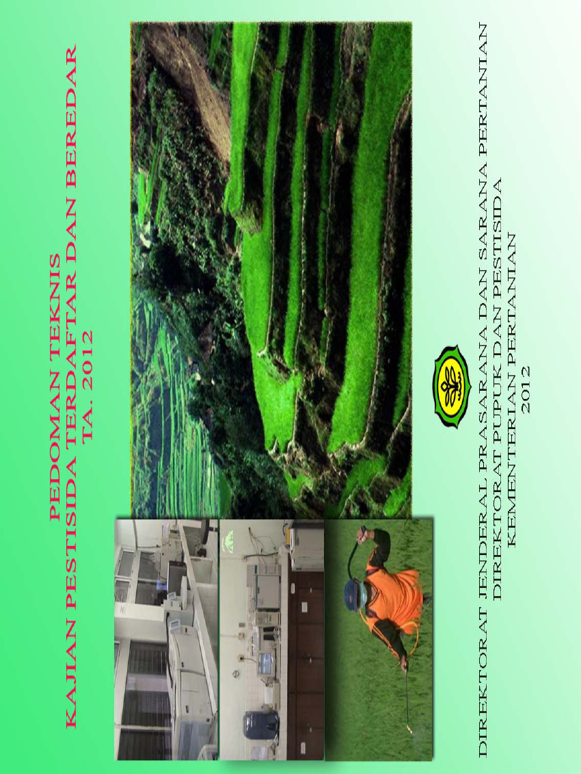
Upaya Pencegahan dengan Kajian

Slide 24
Upaya pencegahan pencemaran

Slide 25
PELATIHAN PETANI
Sumber :
Lokakarya :
Upaya AMARTA untuk meningkatkan Daya Saing Rantai Nilai Hortikultura:
Kegiatan yang sedang berjalan, hasil dan pembelajaran untuk pengembangan
Oleh:
Erik Meliala
Horticulture Competitiveness Specialist
AMARTA

Slide 26
Petani Tergantung kepada Pestisida
Melindungi tanaman dari hama, gulma dan penyakit
Banyak petani masih mempertimbangkan pestisida sebagai tindakan yang paling praktis, ekonomis dan efektif untuk mengontrol hama dibandingkan dengan teknik pengedalian lainnya.
Level penggunaan pestisida pada tingkat petani mengarah kepada sangat intensif, tidak benar dan tidak aman
Aplikasi yang tidak benar akan dapat meningkatkan masalah pada kesehatan pekerja, masyarakat, konsumen, pencemaran lingkungan, hilangnya organisme yang menguntungkan dan kelangsungan penggunaan pestisida

Slide 27
Faktor yang berkontribusi kepada penggunaan yang tidak benar
Tingkat pengetahuan dan keahlian petani pada penggunaan pestisida sangat terbatas
Petani secara umum menggunakan pestisida berdasarkan pada informasi yang disediakan pemerintah, petugas lapangan dari perusahaan dan pedagang
Resiko yang diakibatkan oleh penggunaan pestisida oleh pengguna sangat rendah, khususnya dampak jangka panjang pada pekerja, konsumen dan masyarakat umumnya
Kesadaran dan keinginan untuk melaksanakan sesuai dengan rekomendasi sangat kurang

Slide 28
Penggunan Pestisida Secara Benar
Penggunaan pestisida harus dilakukan sesuai dengan peraturan yang diberkalukan oleh pemerintah.
Pelaksanaan peraturan harus diawasi dan diatur oleh otoritas pestisida nasional
Semua tingkatan penggunaan pestisida, mulai dari pembelian, aplikasi di lapangan, penyimpanan dan penjualan, harus di dokumentasikan
Petani sebagai operator harus mempunyai pengetahuan praktis dan keahlian tentang penggunaan pestisida secara benar
Petani harus mengikuti instruksi dan rekomendasi dari label yang tertera
Pestisida harus di gunakan berdasarkan pada prinsip-prinsip pengendalian hama terpadu (PHT), mempertimbangkan dampak pada lingkungan dan organisme yang menguntungkan lainya.

Slide 29
Petani membutuhkan pelatihan
Globalisasi dan kesadaran konsumen pada permintaan mengkonsumsi produk hijau yang aman pada kesehatan manusia dan lingkungan
Komoditas pertanian harus ditanam dan diproses menggunaan teknologi yang ramah pada lingkungan
Di Indonesia, lebih dari 25 juta petani bekerja pada produk pangan dan hortikultura dan lebih dari 15 juta bekerja pada perkebungan

Slide 30
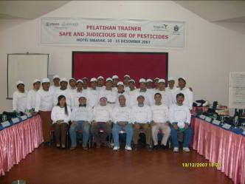
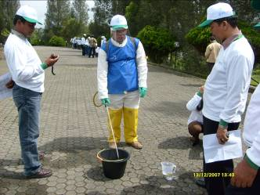
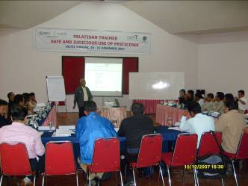
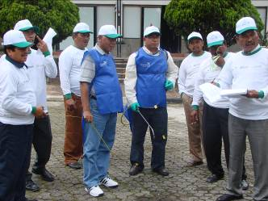
Pelatihan kepada Pelatih

Slide 31
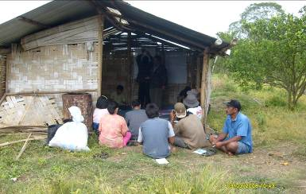
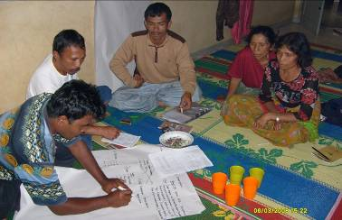
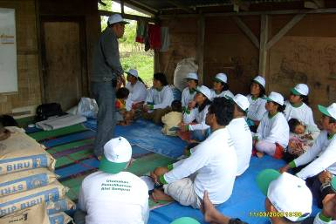
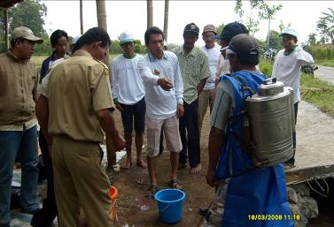
Training kepada petani

Slide 32
T ERIMA KASIH

